Slide 1
Lezione magistrale diabete tipo 2
31 marzo 2020
Appunti per la lezione
metabolismo del glucosio
intensità di esercizio e vie metaboliche
Come entra il glucosio nelle cellule
Attività fisica ed esperienze

Slide 2
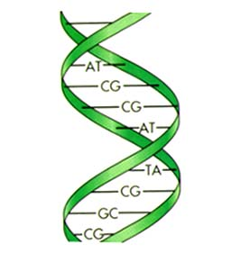
PRINCIPI DELLA PRESCRIZIONE DELL’ESERCIZIO FISICO:
21IL DIABETE TIPO 2
DIABETE TIPO 2, il perché di questa epidemia
Il genoma umano è stimato in circa 30.000 geni ed è stato selezionato in un’era (50.000 – 10.000 A.C.) in cui l’attività fisica era fondamentale per la sopravvivenza (cacciare).
Altrettanto fondamentale era anche la capacità di adattarsi ai momenti di scarsità di approvvigionamento stoccando le scorte energetiche nei momenti viceversa di introito alimentare.

Slide 3
PRINCIPI DELLA PRESCRIZIONE DELL’ESERCIZIO FISICO:
IL DIABETE TIPO 2
DIABETE TIPO 2, il perché di questa epidemia
Questo corredo genetico determinante l’anatomia e la fisiologia di base e quindi la capacità endocrino metabolica di adattarsi alle diverse condizioni ambientali è rimasto praticamente immutato nel corso degli ultimi 10.000 anni e risulta pertanto molto più efficace nel far fronte a situazioni di attività fisica e di digiuno, piuttosto che di sedentarietà e di abbondanza.

Slide 4
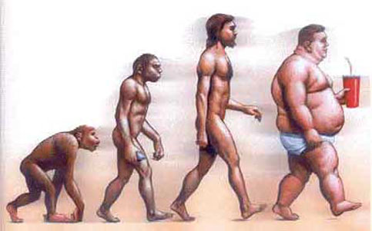
PRINCIPI DELLA PRESCRIZIONE DELL’ESERCIZIO FISICO:
21IL DIABETE TIPO 2
DIABETE TIPO 2, il perché di questa epidemia
Soprattutto negli ultimi 50 anni si è assistito ad un profondo cambiamento dello stile di vita della maggior parte della popolazione umana, caratterizzato da notevole sedentarietà e da una continua disponibilità di cibo ad elevata componente calorica, situazione quindi diametralmente opposta rispetto a quella che ha selezionato il genoma.
Sono pertanto aumentate esponenzialmente le persone sottoposte ad una situazione a cui l’ organismo non riesce ad adattarsi in modo efficace in termini di conservazione della salute

Slide 5
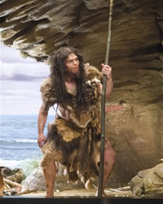

PRINCIPI DELLA PRESCRIZIONE DELL’ESERCIZIO FISICO:
21IL DIABETE TIPO 2
DIABETE TIPO 2, il perché di questa epidemia
Cordain et al. (2002) hanno calcolato che l’uomo cacciatore di 50.000 anni fa aveva un dispendio energetico quotidiano di 72Kj/Kg in più rispetto ad un adulto medio contemporaneo di un paese industrializzato, equivalente circa ad una camminata quotidiana di 20 Km per un individuo di 70 Kg
Ruff et al (1993) avevano già calcolato che la robustezza dell’ossatura dell’uomo e la quantità di tessuto muscolare dell’uomo di 50.000 anni fa erano superiori a quella dell’uomo moderno

Slide 6
PRINCIPI DELLA PRESCRIZIONE DELL’ESERCIZIO FISICO:
21IL DIABETE TIPO 2
DIABETE TIPO 2, il perché di questa epidemia
L’ inattività fisica e l’eccesso di introito calorico (quindi anche l’eccesso di grasso corporeo) risultano la principale causa di una situazione endocrino metabolica che è spesso destinata a diventare una potenziale e significativa fonte di patologia.
Le conseguenze di ciò sono la grande diffusione di quelle che si definiscono la “moderne malattie croniche” ( malattie cardiovascolari, diabete tipo 2 e obesità) in cui, appunto, sia la componente dell’ alimentazione che quella della sedentarietà giocano un ruolo molto importante.
La sedentarietà pertanto non può essere considerata una condizione di semplice “normalità”, ma una vera e propria causa di malattia

Slide 7
PRINCIPI DELLA PRESCRIZIONE DELL’ESERCIZIO FISICO:
IL DIABETE TIPO 2
DIABETE TIPO 2: EZIOPATOGENESI
Come detto, questa patologia è dovuta ad una combinazione di insulino-resistenza periferica (in particolare, nel tessuto muscolare) e di insulino-deficienza assoluta (inadeguata produzione).
L’ importanza di una o dell’altra componente varia da caso a caso, anche se in genere prevale nettamente la prima almeno nella maggior parte della durata della malattia

Slide 8
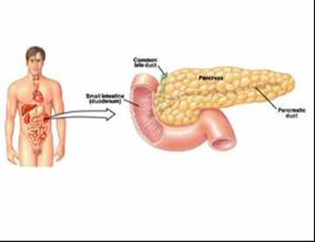
PRINCIPI DELLA PRESCRIZIONE DELL’ESERCIZIO FISICO:
IL DIABETE TIPO 2
DIABETE: alterazione del metabolismo intermedio ed in particolare dell’ omeostasi glicemica a seguito di
1) insufficiente increzione di insulina da parte del pancreas endocrino
2) insufficiente azione della stessa nelle cellule bersaglio
3) combinazione di entrambe

Slide 9
PRINCIPI DELLA PRESCRIZIONE DELL’ESERCIZIO FISICO:
IL DIABETE TIPO 2
INSULINO RESISTENZA (definizione):
Condizione in cui l’ insulina esercita un effetto biologico inferiore a quello atteso.
Può coinvolgere tutti i tessuti (fegato, muscolo scheletrico, adipe) o solo uno di questi (es muscolo); può inoltre coinvolgere tutti i processi biologici di cui si occupa l’insulina (metabolismo glicidico, protidico, lipidico) o solo uno di questi (in genere quello glicidico, con minor effetto ipoglicemizzante)

Slide 10
PRINCIPI DELLA PRESCRIZIONE DELL’ESERCIZIO FISICO:
IL DIABETE TIPO 2
RISPOSTA PERIFERICA ALL’ INSULINA - FISIOLOGIA
La risposta all’ insulina ed in generale della capacità di uptake del glucoso negli organi bersaglio (in particolare tessuto muscolare) a seguito di modificazioni glicemiche è fisiologicamente e continuamente variabile e la sua entità può dipendere da molti fattori.
I fisiologici meccanismi regolatori sono strutturati in modo tale da aumentare rapidamente l’efficienza della risposta quando c’è maggiore bisogno (attività fisica, digiuno, ecc) e da diminuirla quando invece il corpo è in una situazione di abbondanza (riposo, molta disponibilità di cibo, sovrappeso)
Questa modificazione della risposta è estremamente rapida (ore) nel caso di digiuno/cibo ma risulta abbastanza veloce (pochissimi giorni) anche riguardo alla attività fisica

Slide 11
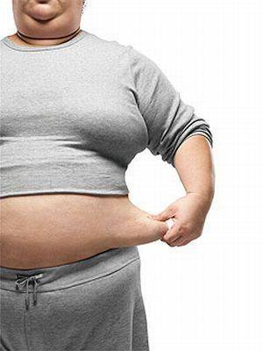
PRINCIPI DELLA PRESCRIZIONE DELL’ESERCIZIO FISICO:
IL DIABETE TIPO 2
RISPOSTA PERIFERICA ALL’ INSULINA – FISIOLOGIA
Un ruolo determinante nella risposta periferica all’ insulina lo riveste il GRASSO VISCERALE, che è l’adipe dei visceri, della zona addominale e dei fianchi.
Il grasso corporeo è infatti suddivisibile in:
GRASSO ESSENZIALE (nel midollo osseo, polmoni, milza, fegato, SNC, intestino). Risulta essere circa il 3% del peso tot in uomini e 12% nella donne. Queste percentuali corrispondono ai valori minimi compatibili con uno stato di salute
2) GRASSO VISCERALE O DI DEPOSITO (nel sottocute e nei dintorni dei visceri a scopo protettivo). Risulta essere circa il 12% del peso tot in uomini e 15% nella donna.

Slide 12
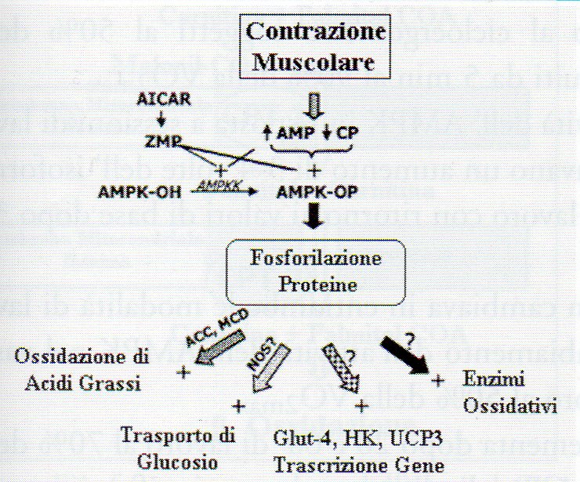
PRINCIPI DELLA PRESCRIZIONE DELL’ESERCIZIO FISICO:
IL DIABETE TIPO 2
RISPOSTA PERIFERICA ALL’ INSULINA – FISIOLOGIA
Oltre al grasso viscerale, altro importante modulatore della risposta periferica
all’insulina ed in generale della capacità di uptake del glucoso cellulare
è rappresentato dalla attività fisica (contrazione muscolare), che crea
nel miocita sia in modo diretto (attivazione enzimatica) che indiretto (regolazione
della trascrizione genica) un aumento del trasporto di glucoso

Slide 13
PRINCIPI DELLA PRESCRIZIONE DELL’ESERCIZIO FISICO:
IL DIABETE TIPO 2
RISPOSTA PERIFERICA ALL’ INSULINA - FISIOLOGIA
Sia in topi (Seider er at, 1982) che in uomini sani (Heath et al, 1983) è stato dimostrato il veloce adattamento della risposta insulinica ad una condizione di attività fisica così come ad una condizione di sedentarietà.
In particolare Kovisto et al (J. Clin. Invest. – 1993; 4:1623-31) hanno dimostrato già nel lavoro “Mechanismo of enanched insulin sensitivity in athletes. Increased blood flow, muscle glucose transport protein (Glut – 4) concentration and glicogen synthase activity” un AUMENTO del 32% dell’ indice della sensibilità insulinica legata alla attività fisica
e misurata con il clamp euglicemico iperinsulinemico che si mantiene fino a 72 h post esercizio

Slide 14
PRINCIPI DELLA PRESCRIZIONE DELL’ESERCIZIO FISICO:
IL DIABETE TIPO 2
CONSEGUENZE DELLA IPERGLICEMIA
Glucotossicità con
- Disfunzione mitocondriale con riduzione dell’ ATP cellulare, delle proteine di fusione e dell’ossidazione lipidica. Si ha tendenza alla deposizione lipidica intracellulare e alla riduzione delle fibre muscolari di tipo I (sarcopenia), tra l’ altro le più sensibili all’azione dell’ insulina, con ulteriore peggioramento della insulino resistenza
- Disfunzione citoplasmatica
- Aumento dei radicali liberi

Slide 15
PRINCIPI DELLA PRESCRIZIONE DELL’ESERCIZIO FISICO:
IL DIABETE TIPO 2
DIABETE TIPO 2
iperinsulinemia, iperglicemia, eccesso di grasso viscerale
mancanza di attività fisica, genetica
Stato proinfiammatorio-coagulativo
Ipertensione
Dislipidemia
Alterazione endoteliale
Glucotossicità cellulare
Glicazione pareti vasali
Sovrappeso
AUMENTO
RISCHIO
CARDIOVASCOLARE

Slide 16
Sindrome metabolica e diabete tipo2
DIABETE TIPO 2: EZIOPATOGENESI
Sindrome
metabolica
Diabete
tipo 2
aumento adipe viscerale, insulino resistenza
periferica, dislipidemia, ipertensione, iperglicemia,
stato pro infiammatorio e procoagulativo,
aumento del rischio cardiovascolare

Slide 17
DIAGNOSI di SM secondo l’NCEP-ATP III
(almeno 3 criteri)
CV ≥ 102 cm M e ≥ 88 cm F
trigliceridi ≥ 150 mg/dl
HDL-C <40 mg/dl M e < 50 mg/dl F
PA ≥ 130/85 mmHg
glicemia a digiuno >100 mg/dl
Rientrano nella definizione di SM anche i soggetti che presentano valori di trigliceridi, HDL-C e PA nei limiti di norma ma in trattamento specifico

Slide 18
ELEMENTI FISIOPATOLOGICI DELLA SM
Insulino-resistenza
DM2
RISCHIO CV
Obesità
viscerale
Dislipidemia
aterogena
Ipertensione arteriosa

Slide 19
Linee guida trattamento NCEP-ATP III e IDF:
PESO CORPOREO
controllo del
incremento dell` ’ → studio EPIC
restrizione dell’
AF
APPORTO CALORICO
FARMACOTERAPIA

Slide 20
PIANI D’INTERVENTO
1 - AF personalizzata e monitorata: 2/sett. di AF della durata di 60’/90’ che ha previsto lavoro aerobico e di forza
2 - Terapia medica nutrizionale con restrizione calorica 300-500 Kcal/die.
3 - Approccio cognitivo-comportamentale, fornendo a tutti i pazienti gli strumenti conoscitivi per modificare il proprio stile di vita, insieme a periodiche azioni di rinforzo motivazionale.

Slide 21
ATTIVITA` FISICA ADATTATA
AEROBICO
Frequenza | 2/settimana | 2/settimana | 2/settimana
Intensita` | Bassa(rpe 6/20) | Bassa (rpe 6/20) | Bassa (rpe 6/20)
Durata | 20’ | 25’ | 30’
Tipo | Treadmill, bike, armoergometro | Treadmill, bike, armoergometro | Treadmill, bike, armoergometro
FORZA MUSCOLARE
Frequenza | 2/settimana | 2/settimana | 2/settimana
Intensita` | Corpo libero | Piccoli carichi | 15 reps (50% 1 RM)
Durata | 30’ | 30` | 35`
tipo | Es. Flessibilita`, respirazione, propriocezione | A.F. isotonica a circuito | Macchine isotoniche

Slide 22
OBIETTIVO
INTERVENTO MOTORIO - DIETETICO/NUTRIZIONALE - COGNITIVO/COMPORTAMENTALE
Parametri antropometrici
Valori pressori
∆ T0/T2
Valori ematochimici
Funzionalità cardiocircolatoria
Farmacoterapia
COUNSELING
T0: Arruolamento
T2: 6 mesi

Slide 23
101 pazienti con SM
33 M e 68 F
Età 54 ± 11
89% BMI>30
65% IPERTENSIONE ARTERIOSA
47% DISLIPIDEMIA
45% DMT2
GI
(Gruppo Intervento
multidisciplinare integrato)
n = 70
GC
(Gruppo Counseling)
n = 31
70% FARMACOTERAPIA

Slide 24
RISULTATI
Parametri antropometrici
GI (n. 70) | T0 | T2 | ∆ (%) | p
Peso (Kg) | 101.0 ±18 | 92.4 ±16 | -8.6 ±6.6 (8.6) | <0.0001
CV (cm) | 110.8 ±13 | 102.9 ±12 | -7.9 ±6.3 (7.1) | <0.0001
BMI (Kg/m²) | 37.2 ±6 | 34.2 ±5 | -3.0 ±2.5 (8.0) | 0.0182
PESO
G C (n31) | ∆ (%) | P
Peso | -0.7±5(0.5) | n.s.
CV | -1.0±3.9(0.9) | n.s.
BMI | -0.6±1.2(1.7) | n.s
< 7%
7-10%
> 10%
36%
22%
35%

Slide 25
PESO
P =ns
BMI
P= <0.0182
P =ns
CV
P<0.0001
INTERVENTO
COUNSELING
INTERVENTO
COUNSELING

Slide 26
VALORI PRESSORI
GI (n. 70) | T0 | T2 | ∆ (%) | p
PAS (mmHg) | 128 ±12 | 122 ±11 | -6±14 (4.7) | 0.0004
PAD (mmHg) | 81 ±8 | 76 ±8 | -5 ±9 (6.2) | 0.0009
ANTIPERTENSIVI
- 43%
PAS
PAD
< 130 mmHg
< 85 mmHg
56%
66%
+11%
(GC)

Slide 27
VALORI EMATOCHIMICI
GI (n. 70) | T0 | T2 | ∆ (%) | p
Glicemia (mg/dl) | 112 ±29 | 100 ±25 | -12 ±21 (10.7) | 0.0003
HbA_{1c} (%) | 6.4 ±1.1 | 6 ±1 | -0.4 ±0.4 (6.2) | <0.0001
COL-T (mg/dl) | 192 ±36 | 183 ±35 | -9 ±20 (4.9) | 0.0004
HDL-C (mg/dl) | 52 ±14 | 54 ±13 | +2 ±7 (3.8) | ns
LDL-C (mg/dl) | 114 ±32 | 107 ±32 | -7 ±23 (6.1) | ns
Trigliceridi (mg/dl) | 133 ±67 | 113 ±52 | -20 ±45 (15.0) | 0.0114

Slide 28
Metabolismo glucidico
GLICEMIA BASALE
EMOGLOBINA GLICATA
≤100 mg/dl →
35%
IPOGLICEMIZZANTI -60%
139 ±30 mg/dl → 122 ±26 mg/dl
150 ±32 mg/dl
DIABETICI GI
DIABETICI GC:
7.4 ±1% → 6.8 ±1 %
7.4 ±1 %

Slide 29
METABOLISMO GLUCIDICO
GLICEMIA BASALE
EMOGLOBINA GLICATA
P= n.s.
P= <0.0001
P= n.s.
P= <0.0003
INTERVENTO
COUNSELING
INTERVENTO
COUNSELING
≤100 mg/dl →
47%
GI : IPOGLICEMIZZANTI -50%

Slide 30
METABOLISMO LIPIDICO
GI (n. 70) | ∆ (%) | p
COL-T | -9.0 (4.9) | 0.0004
HDL-C | +2.0 (3.8) | ns
LDL-C | -7.0 (6.1) | ns
TG | -20.0 (15) | 0.0114
IPOLIPEMIZZANTI
- 28%
GC (n. 31) | ∆ (%) | p
COL-T | -2.0(1.0) | ns
HDL-C | -2.0(3.9) | ns
LDL-C | +1(0.8) | ns
TG | +13(7.5) | ns

Slide 31
FUNZIONALITA` CARDIO-CIRCOLTORIA
6MWT
GI (n. 70) | T0 | T2 | ∆ (%) | p
Distanza (m) | 494.6 ±63 | 537.6 ±59 | +43 ±57 (8.7) | 0.043
VO₂max (ml/Kg/min) | 18.8 ±2 | 20.3 ±1.9 | +1.5 ±2.5 (8.0) | _

Slide 32
Inizio lezione del 17 aprile 2020

Slide 33
DIABETE MELLITO: EPIDEMIOLOGIA
PREVALENZA DI NIDDM IN RELAZIONE ALL’ETA’
%
16
NIDDM
non diagnosticato
12
8
NIDDM
diagnosticato
4
0
20
30
40
50
60
70
età
Scienze motorie magistrale 2020

Slide 34
DIABETE MELLITO
DIABETE TIPO 2
malattia strettamente legata all’obesità ed in particolare all’obesità di tipo addominale
predisposizione genetica
Ruolo centrale dell’INSULINO-RESISTENZA
INSULINO-RESISTENZA
→ IPERINSULINEMIA
→ DEFICIT RELATIVO DI SECREZIONE INSULINICA
→ IPERGLICEMIA
Scienze Motorie Magistrale 2020

Slide 35
Diabete tipo II
Effetti dell’ Esercizio
ESERCIZIO
Uptake
di glucosio
Insulino resistenza
(+++ nel muscolo)
Miglior controllo glicometabolico

Slide 36
Diabete tipo II
Effetti dell’ Esercizio
ESERCIZIO
➲ obesità
Migliora il profilo
lipidemico
➲ Pressione arteriosa
 Rischio Cardiovascolare

Slide 37
Esercizio Raccomandato al paziente con NIDDM
Esercizio : Aerobico
Intensità : 60-90% max FC o
50-85% VO2 max
Durata : 20-60 minuti
Frequenza : 3-5 volte/sett

Slide 38
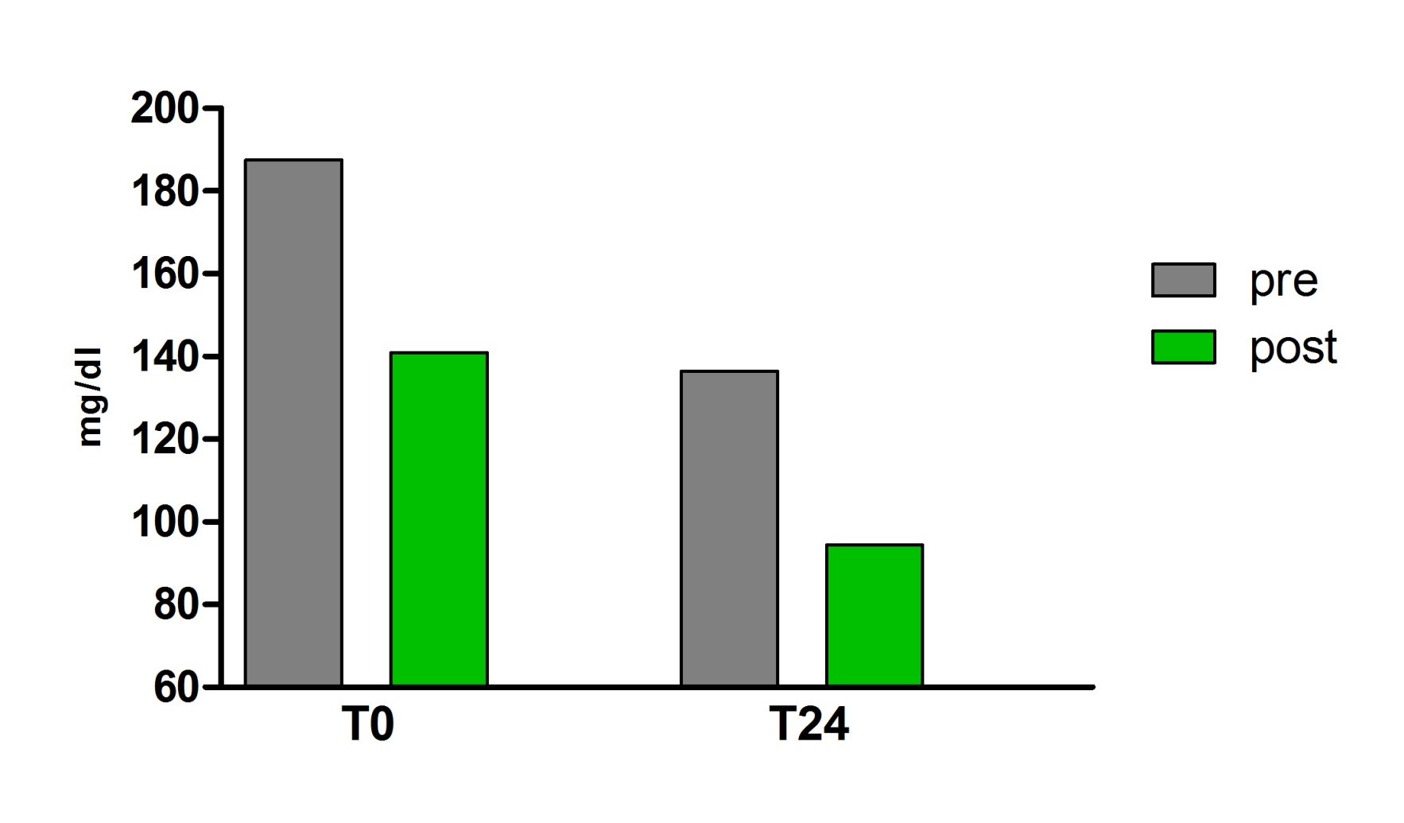




Valori medi glicemici pre e post esercizio, a T0 e T24 in 84 pz con DMT2
∆ 51.1 mg/dl
∆% 27.3 %
P < 0.0001
∆ 46.5 mg/dl
∆% 33.1 %
P = 0.0001

Slide 39
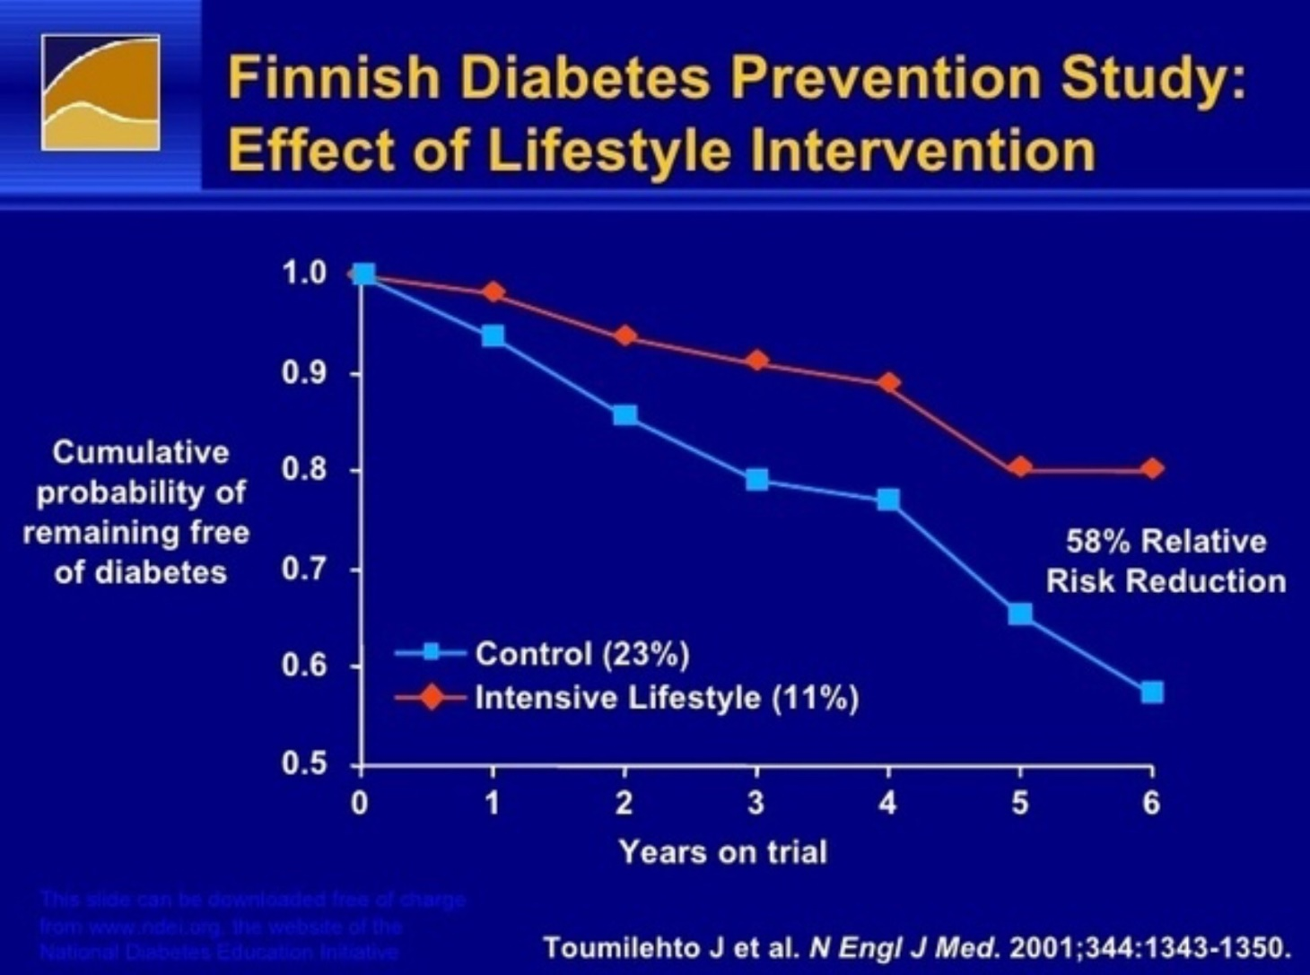

Slide 40


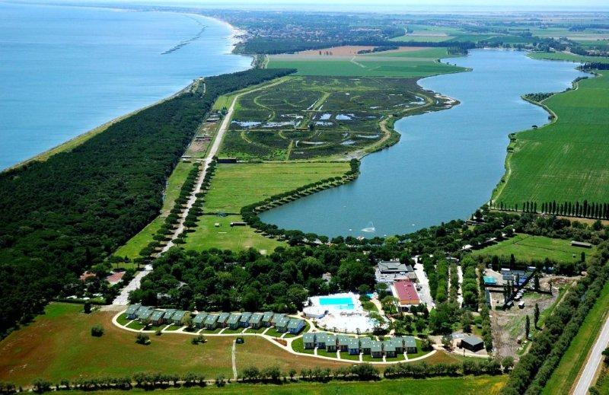
Campus per persone con Diabete
Spiaggia Romea 11-13 settembre 2015
19 Soggetti diabetici
Età 58 ± 7 anni
Peso 94 ± 19 Kg
Altezza 169 ± 9 cm
BMI 32,9 ± 6 Kg/m2
Circonferenza Vita 113,7 ± 13 cm

Slide 41
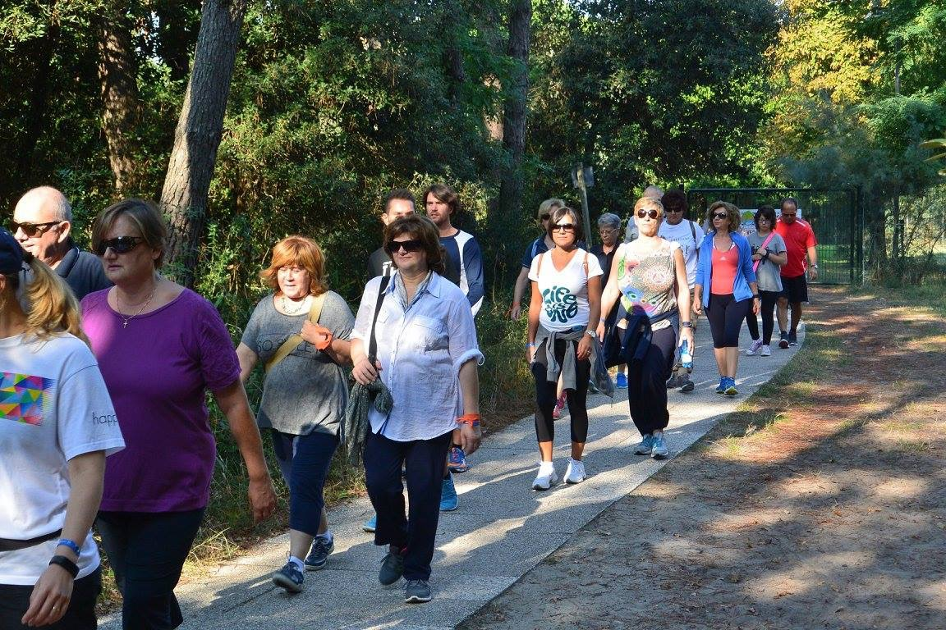

Slide 43
Campus per persone con Diabete
Spiaggia Romea 11-13 settembre 2015

Slide 44
Glycemic effect of post-meal walking
compared to one prandial insulin injection in
type 2 diabetic patients treated with basal
insulin: A randomized controlled cross-over
study
Onnicha Suntornlohanakul1¤, Chatvara Areevut1, Sunee Saetung1, Atiporn Ingsathit2,3,
Chatchalit RattarasarnID
1*
1 Division of Endocrinology and Metabolism, Department of Medicine, Ramathibodi Hospital, Mahidol
University, Bangkok, Thailand, 2 Division of Nephrology, Department of Medicine, Ramathibodi Hospital,
Mahidol University, Bangkok, Thailand, 3 Department of Clinical Epidemiology and Biostatistics, Ramathibodi
Hospital, Mahidol University, Bangkok, Thailand
¤ Current address: Division of Endocrinology & Metabolism

Slide 45
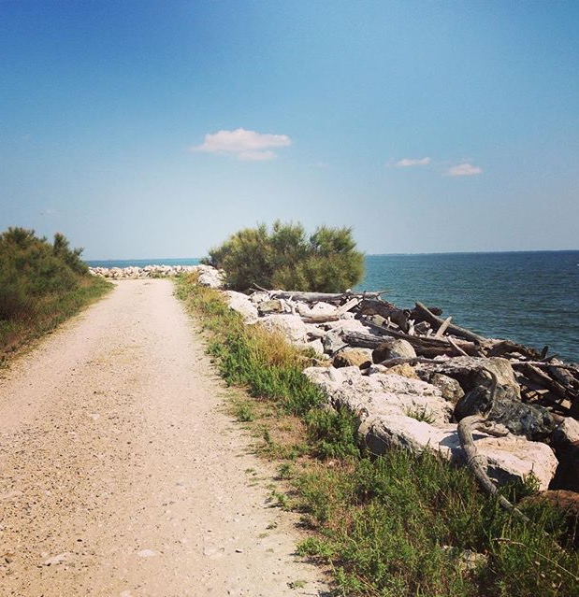


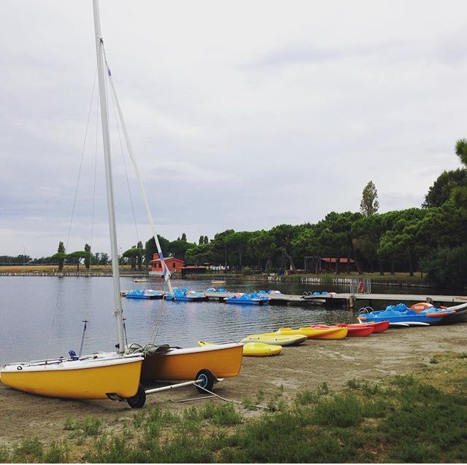
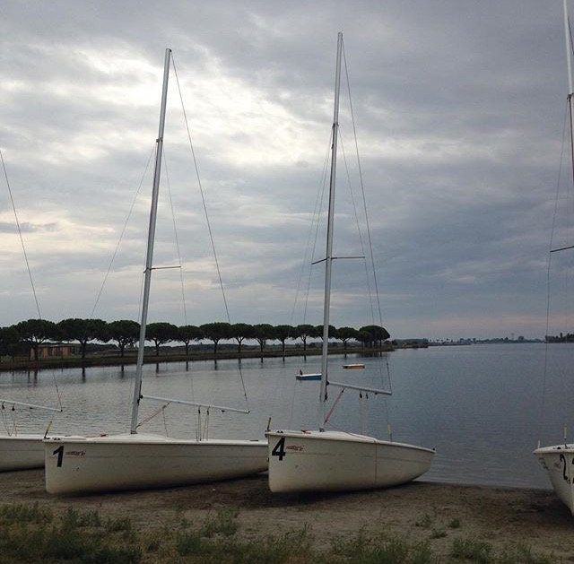
Campus per persone con Diabete
Spiaggia Romea 11-13 settembre 2015

Slide 46
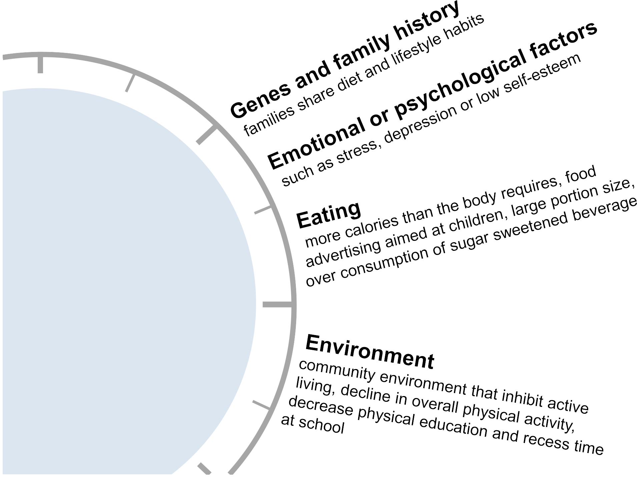
Causes of obesity
Causes of obesity
There’s usually not just one cause of obesity. Multiple factors may interact and contribution to the condition
Lack of exercise

Slide 47
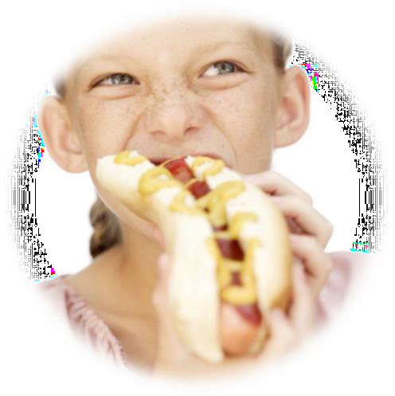
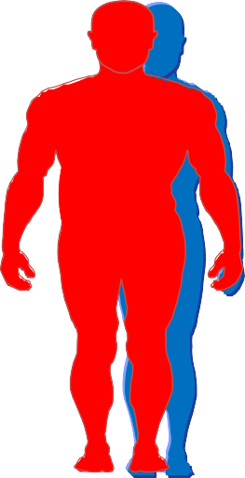



Causes of obesity
CALORIES IN
CALORIES OUT
Calories IN are 2% > Calories OUT
(2500 kcal/day → 50 kcal/day)
In one year body weight increase by 2.5 kg !

Slide 48

Treatments
Surgery
Pharmaceutical therapy
Lifestyle modification: Diet Physical Activity

Slide 49
Lezione SC. Motorie magistrale del 17 Aprile 2020

Slide 50
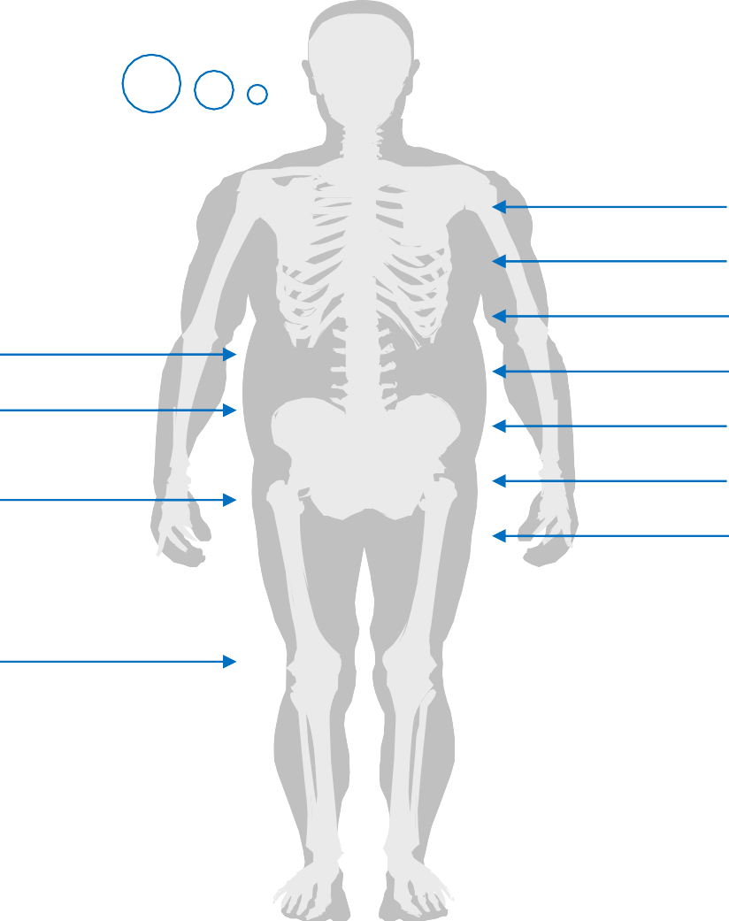
Consequences of obesity
Poor self image Social isolation Binge-eating disorder
Hypertension Sleep apnea Hypoventilation Hyper insulinemia Insulin resistance Dysmenorrhea Early puberty
Back pain
Coxa vara
Slipped capital femoral epiphyses
Genu valgum

Slide 51
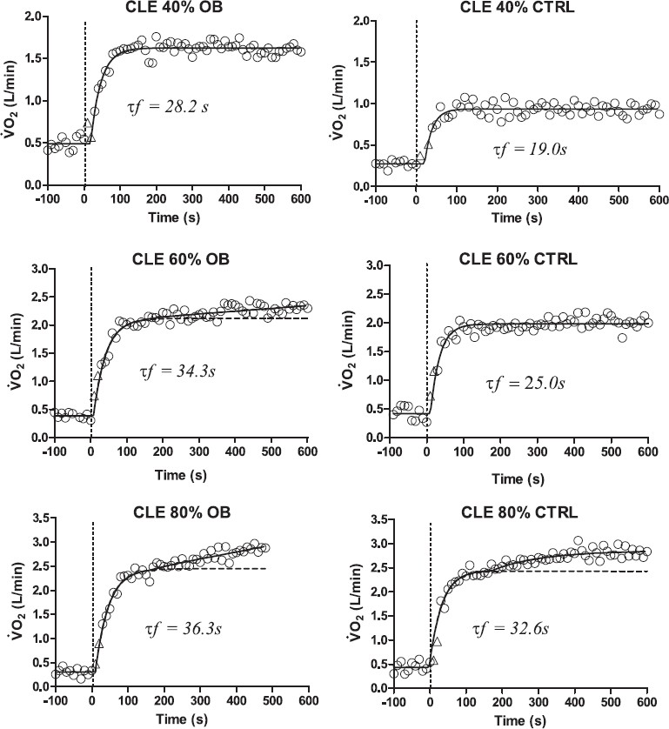
Consequences of obesity
CLE: Costant Load Exercise OB: Obese
CTRL: Controlo group
X% of V’O₂max
Higher slow component in OB adolescents should negatively affect exercise tolerance and suggest an impairment of skeletal muscle oxidative metabolism.
(Salvadego et al., JAP 2010)

Slide 52
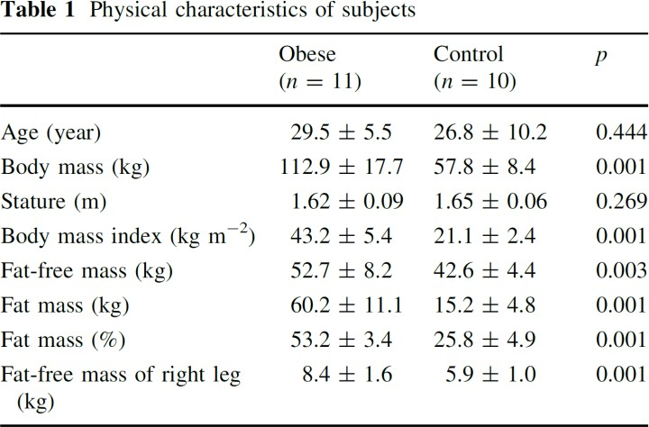
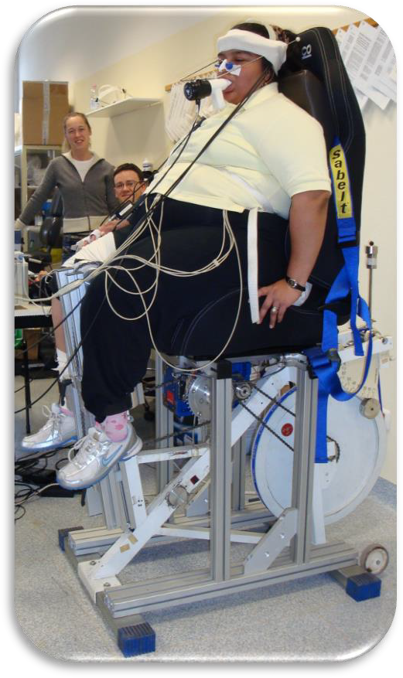
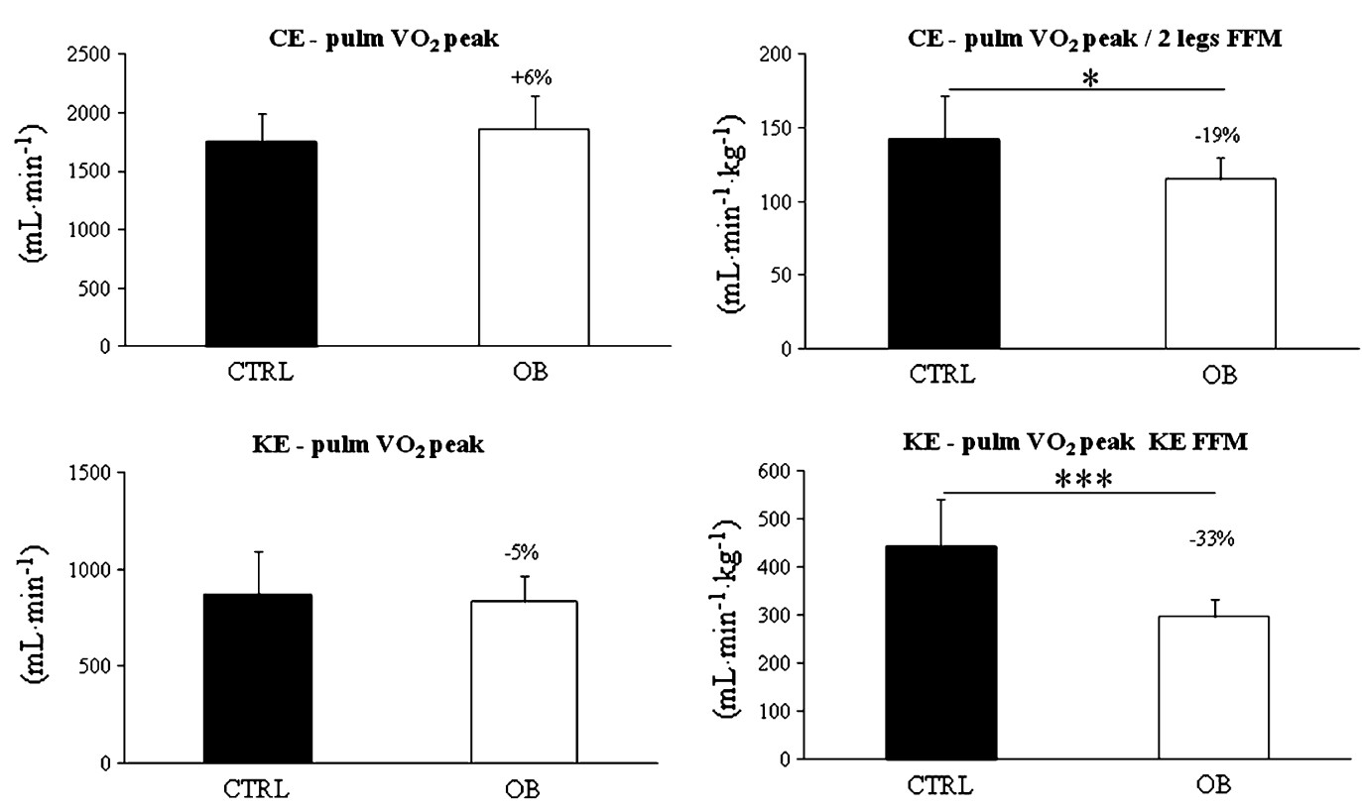
Consequences of obesity
160 W
130 W
160 W
130 W
49 W
48 W
49 W
48 W
(Lazzer et al., EJAP 2013)

Slide 53
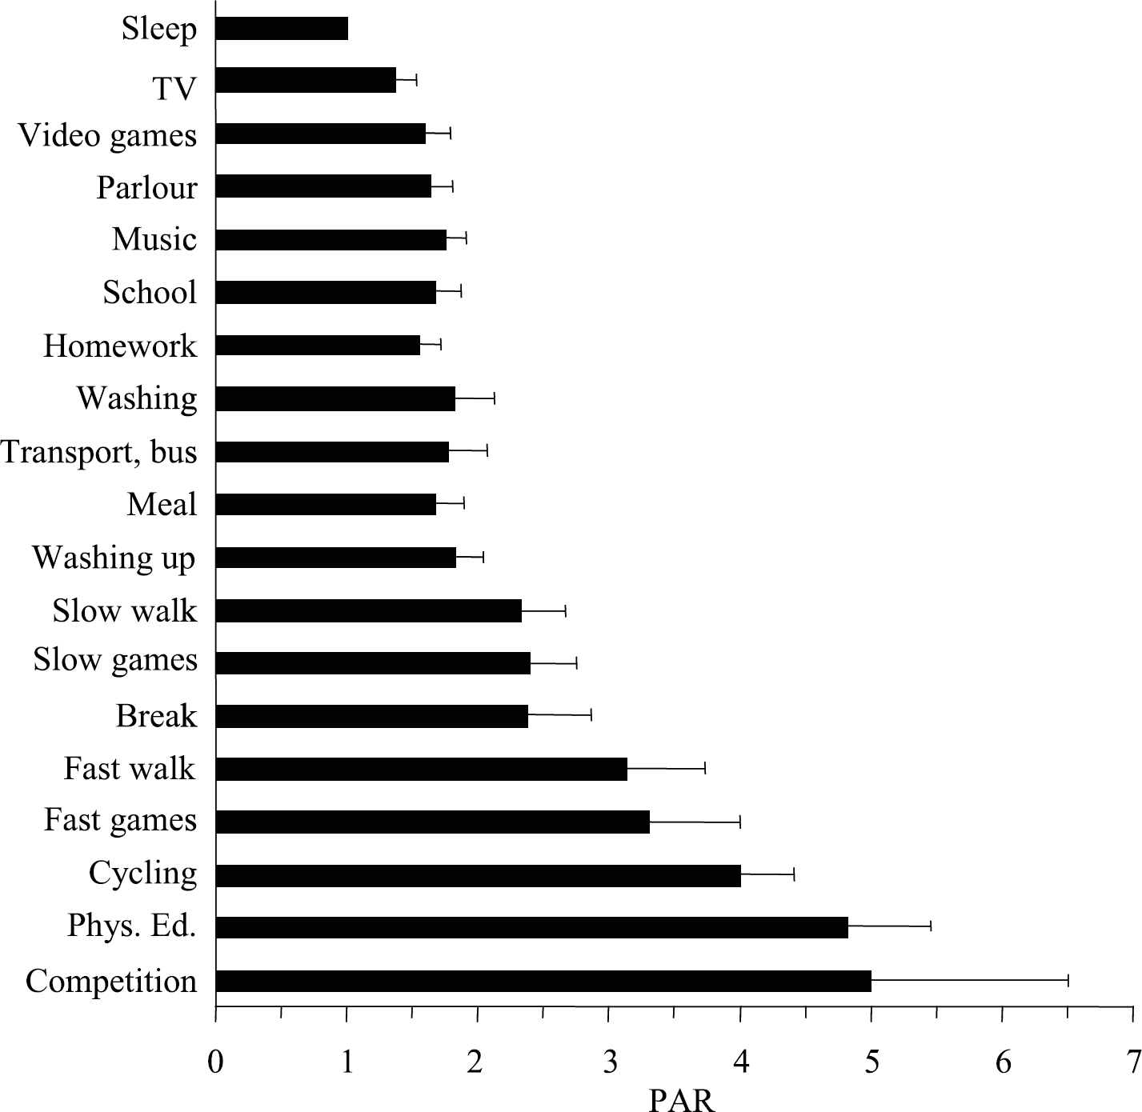
Daily energy expenditure
(mean ± sd)
MET
Energy cost (Metabolic Equivalent, MET) of activities in obese adolescents in free-living conditions.
(Lazzer et al., JEI 2009)

Slide 54
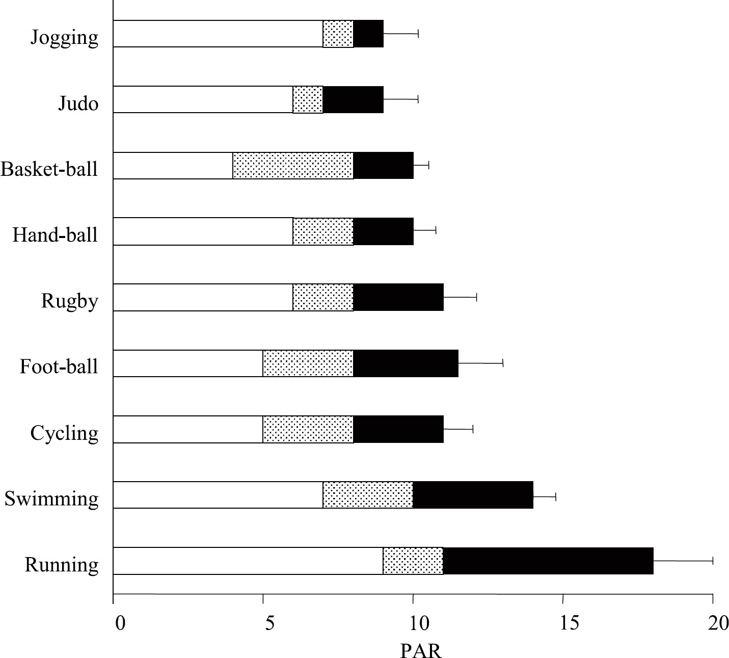
Daily energy expenditure
(mean ± sd)
MET
Energy cost (Metabolic Equivalent, MET) of sport activities at light (□), moderate (■), and high intensity (■).
(Vermorel et al., RND 2005)

Slide 55
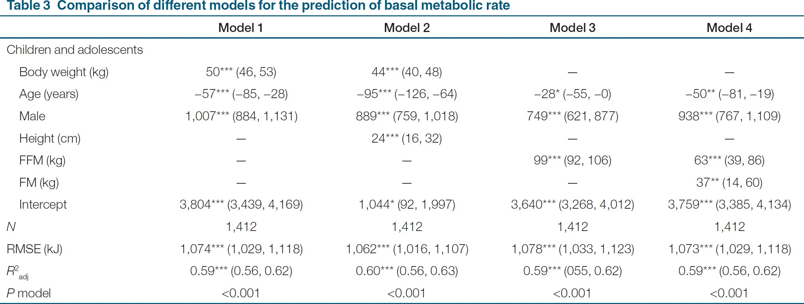
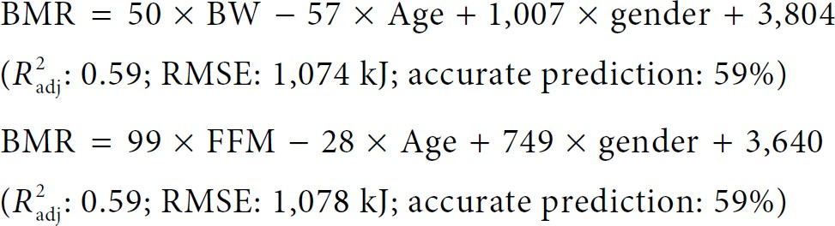
Basal metabolic rate
Predicting equation for Basal Metaboic Rate in children and adolescents
(Lazzer et al., Obesity 2009)

Slide 56
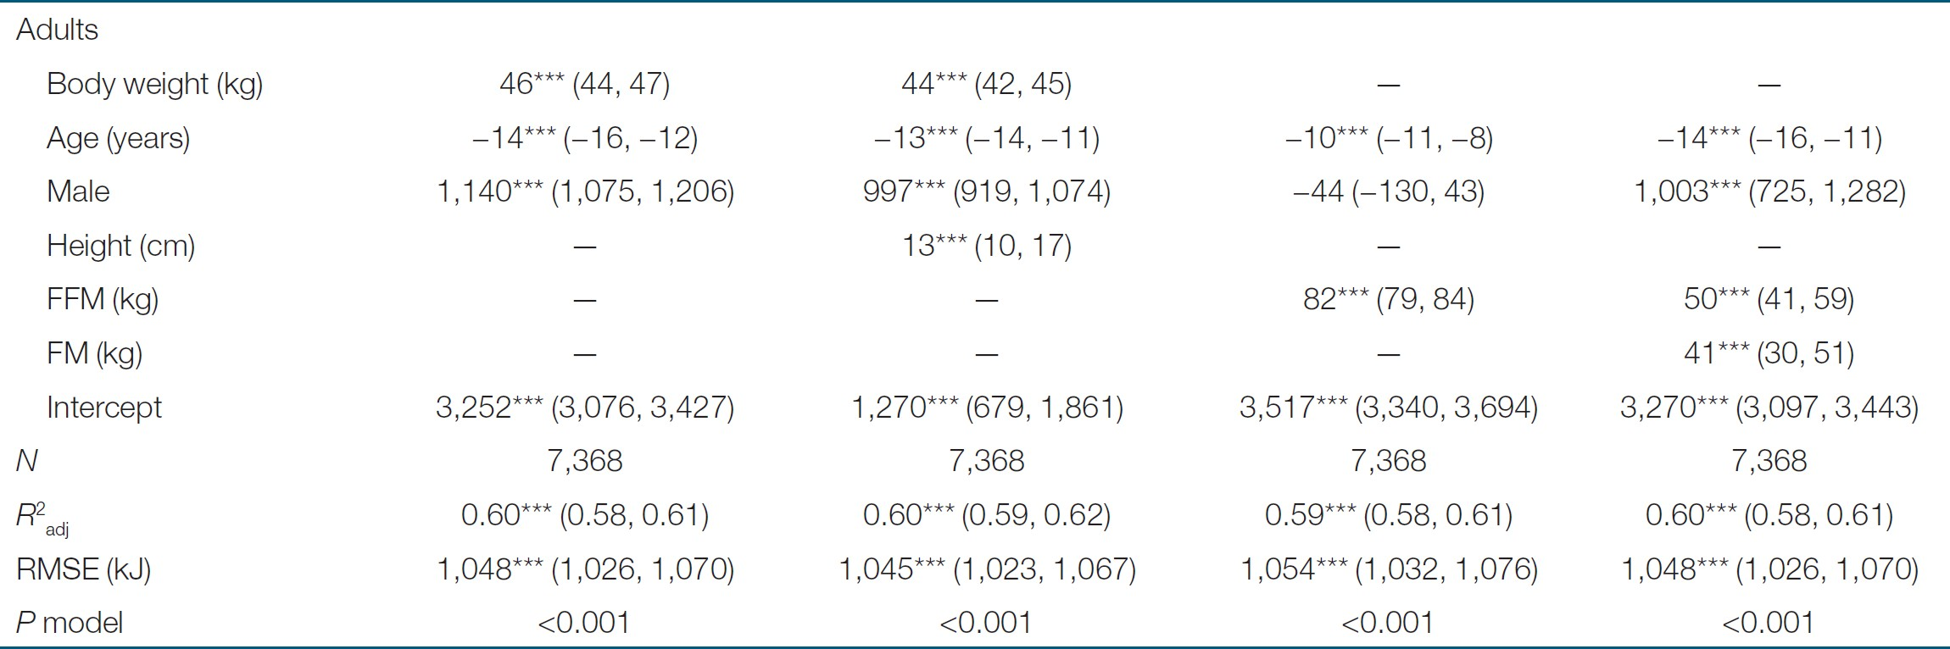
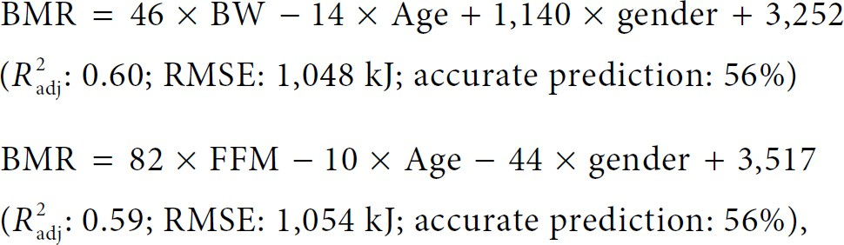
Basal metabolic rate
Predicting equation for Basal Metaboic Rate in adults
(Lazzer et al., Obesity 2009)

Slide 57
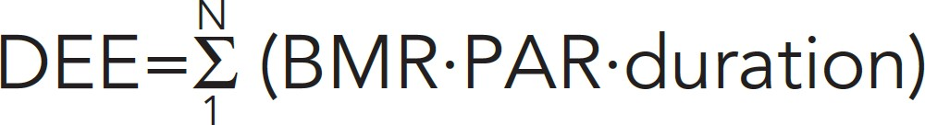
Daily energy expenditure
(BMR · MET · duration)
where N corresponds to the number of activities, DEE (kcal), BMR (basal metabolic rate, kcal/min), and duration of activity in min.
We estimate that a boy with a BMR of 1.3 (kcal/min):
sleeps for 540 min (MET: 0.93)
dresses for 60min (MET: 2.05)
eats for 120min (MET: 1.75)
stays at school for 420 min (MET: 1.65)
watches television for 180min (MET: 1.57)
walks for 60min (MET: 5.46)
cycles for 60min (MET: 3.75)
burns 3060 kcal/day
(Vermorel et al., RND 2005)

Slide 58




Frequency
FITT formula
How often you exercise
Intensity
How hard you exercise
Time
How long you exercise
Type
What kind of exercise you choose

Slide 59
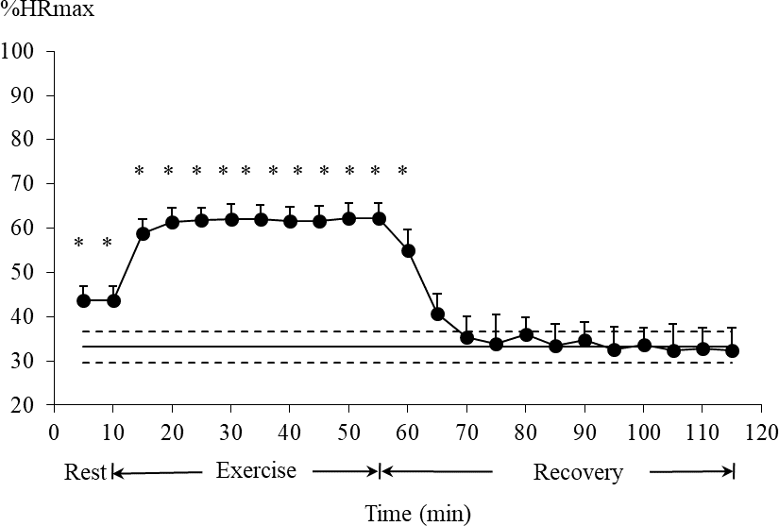
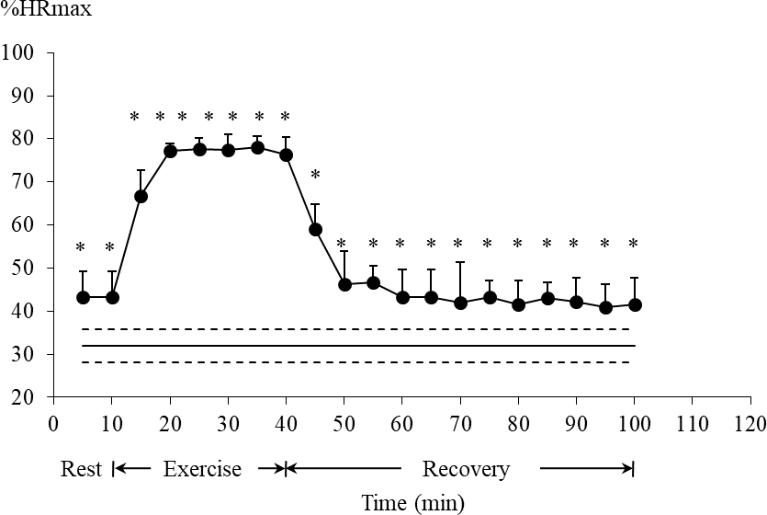


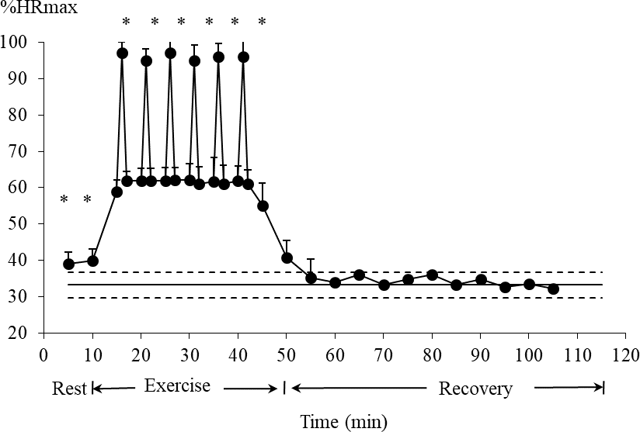

Intensity
How hard you exercise
Low-intensity Continuous Training
High-intensity Continuous Training
45 min
30 min
High-intensity Interval Training
30 min
(Lazzer et al., JEI 2017)

Slide 60
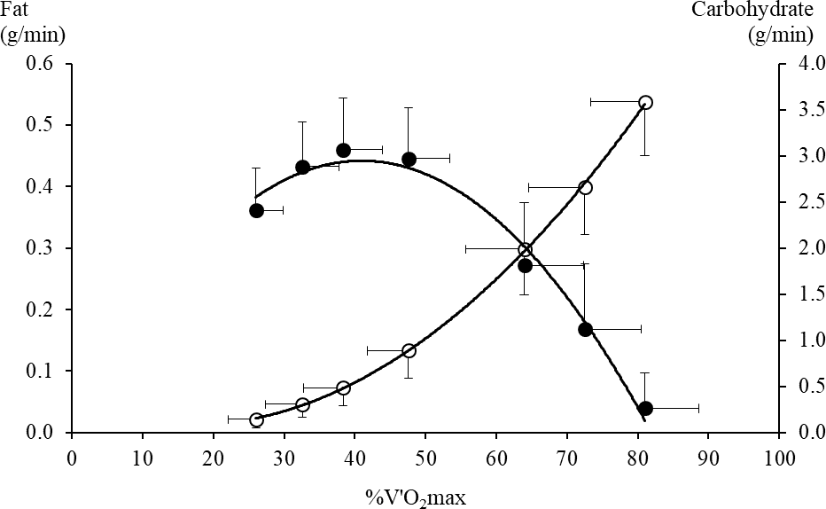
Intensity
How hard you exercise
Fat
Carbohydrate
(Lazzer et al., JEI 2010)

Slide 61
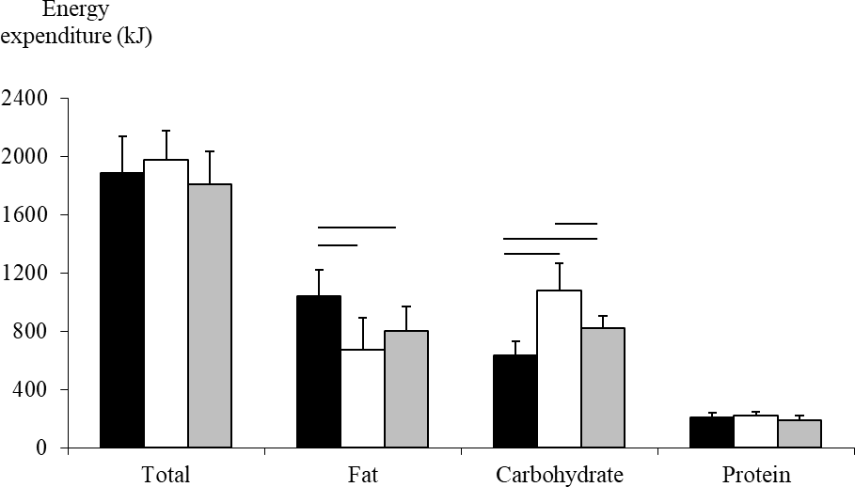
Intensity
How hard you exercise
Low-intensity Continuous Training
□ High-intensity Continuous Training
High-intensity Interval Training

Slide 62
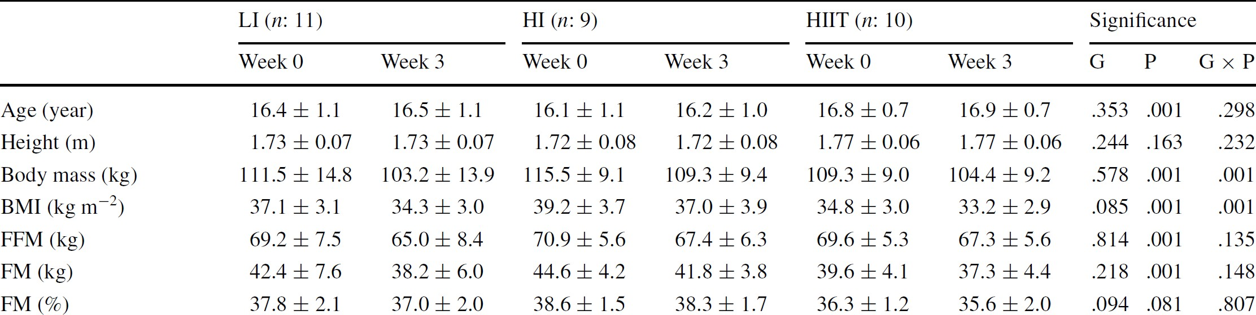
Intensity
How hard you exercise
−8.4 ± 1.5
−6.3 ± 1.9
−4.9 ± 1.3
−4.2 ± 1.9
−2.8 ± 1.2
−2.3 ± 1.4
Low-intensity Continuous Training
Higher decrease in Body mass
Higher decrease in Fat mass
(Lazzer et al., JEI 2017)

Slide 63
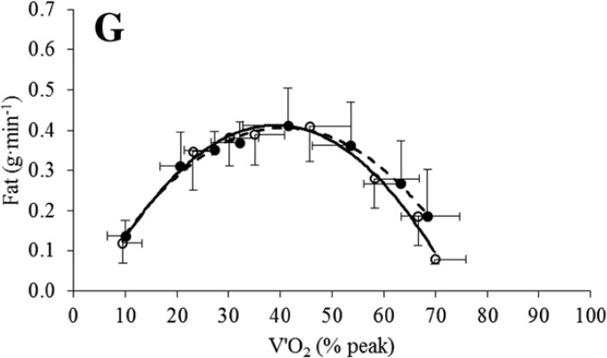
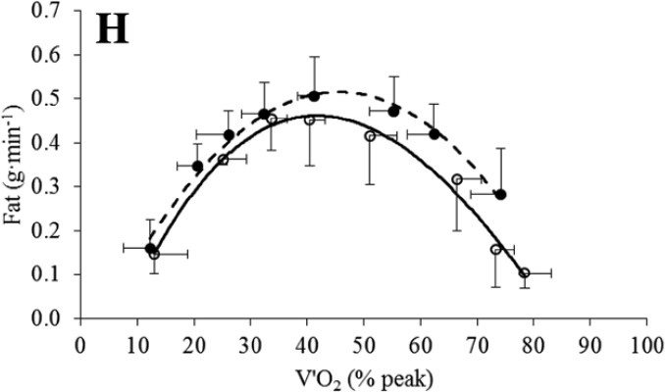
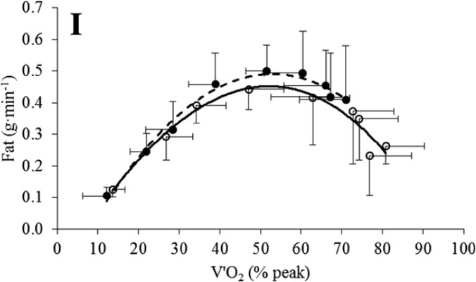
Intensity
How hard you exercise
Low-intensity Continuous training
High-intensity Continuous Training
^{F}OXY
High-intensity Interval Training
-o- Before
-●- After
^{F}OXY

Slide 64
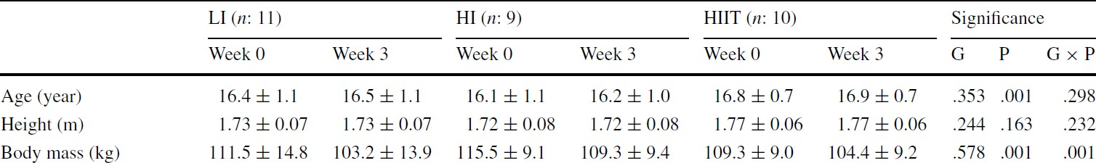
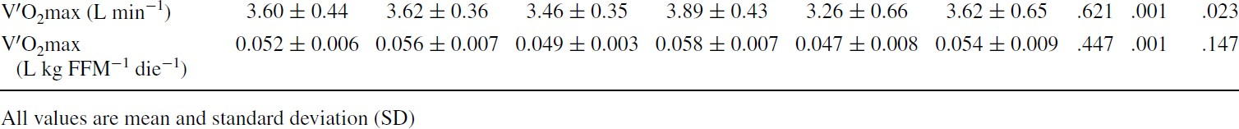
Intensity
How hard you exercise
+0.43 ± 0.39
+0.36 ± 0.21
High-intensity Continuous Training High-intensity Interval Training
Higher increase in V’O₂max
(Lazzer et al., JEI 2017)

Slide 65
Intensity
How hard you exercise
Low-intensity Continuous Training (LI) High-intensity Continuous Training (HI) High-intensity Interval Training (HIIT)
 | Body mass | Fat mass | Fat oxydation | V’O₂max
LI (60% HRmax) | ↓↓↓ | ↓↓↓ | ↑ | ↑
HI (80% HRmax) | ↓ | ↓ | ↑↑↑ | ↑↑↑
HIIT (60% HRmax + 100% HRmax) | ↓ | ↓ | ↑↑ | ↑↑
(Lazzer et al., JEI 2017)

Slide 66



Time
How long you exercise
Low-intensity Continuous Training (LI) High-intensity Continuous Training (HI) High-intensity Interval Training (HIIT)
 | Body mass | Fat mass | Fat oxydation | V’O₂max | Time efficient | Volume of activity | Fun
LI (45-60 min) | ↓↓↓ | ↓↓↓ | ↑ | ↑ | ↓↓↓ | ↑↑↑↑
HI (25-35 min) | ↓ | ↓ | ↑↑↑ | ↑↑↑ | ↑↑ | ↑↑
HIIT (10-20 min) | ↓ | ↓ | ↑↑ | ↑↑ | ↑↑↑↑ | ↓↓↓
HIIT programs seem to represent an effective alternative to LI program scheduled in a multidisciplinary body weight-management program, with the advantage of a lower volume of activity and reduced time commitment.
(Gibala et al., JP 2012)

Slide 67
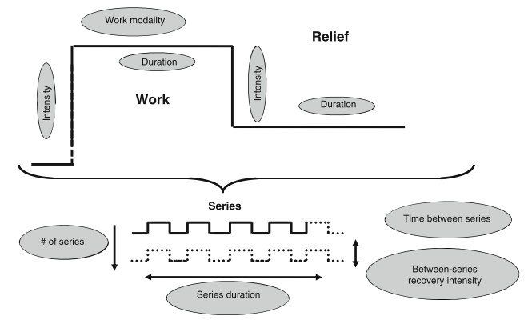
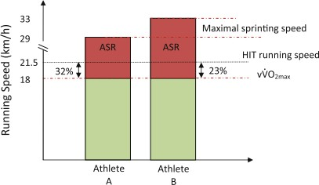
Intensity and Time
How hard and how long you exercise
High-intensity Interval Training (HIIT)
(Buchheit and Laursen, Sports Med. 2013)

Slide 68
Intensity and Time
How hard and how long you exercise
High-intensity Interval Training (HIIT)
Training studies usually assess the volume or area of mitochondria via microscopy, the activity or protein content of mitochondrial enzymes (e.g. citrate synthase and succinate dehydrogenase), or respiration in permeabilized muscle ﬁbres or isolated mitochondria (e.g. oxidative phosphorylation capacity).
HIIT induce grater increase in citrate synthase and oxidative phosphorylation
than moderate continuous exercise
(Gibala et al., JP 2017)

Slide 69
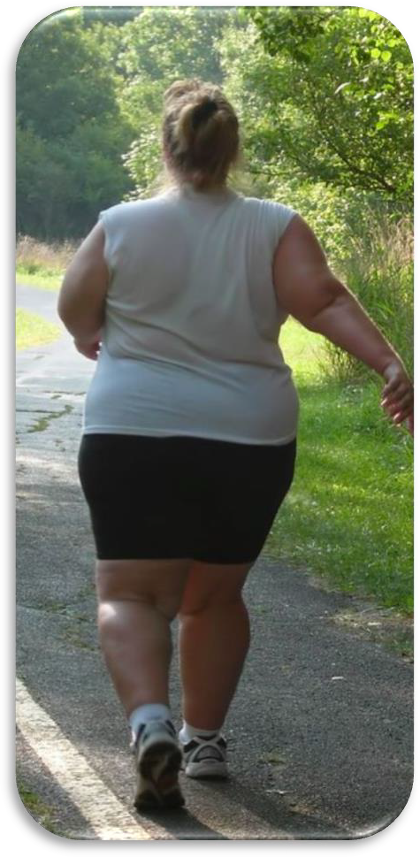
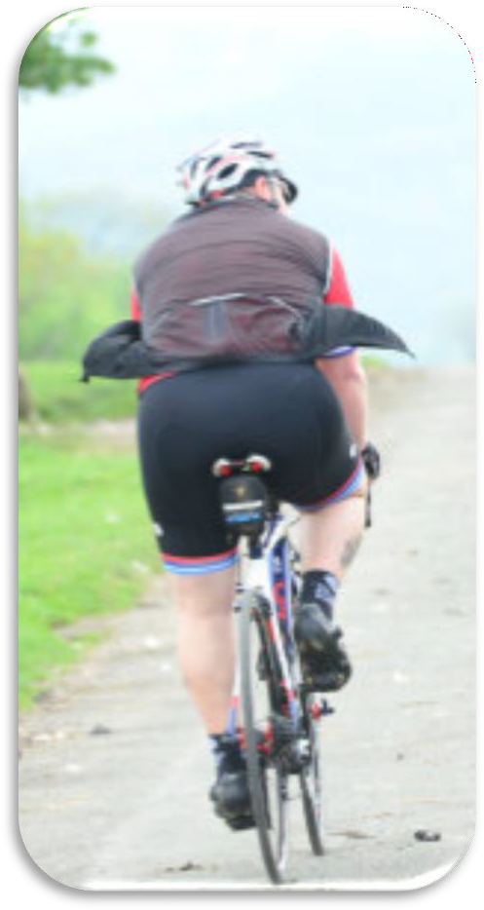
Type
What kind of exercise you choose
vs

Slide 70
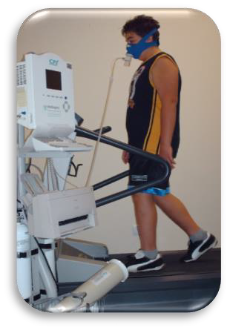
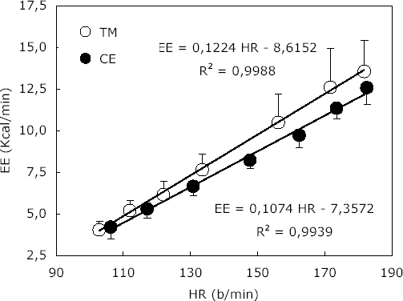
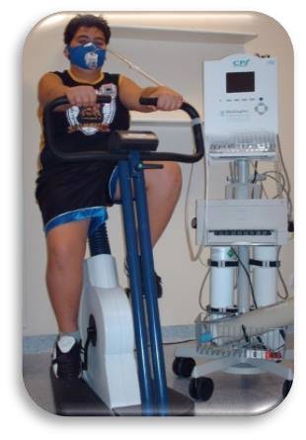
Type
What kind of exercise you choose
Energy Expenditure (kcal/min)
Heart Rate (bpm)
(Lafortuna et al., SJMSS 2010)

Slide 71
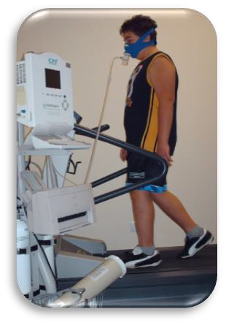
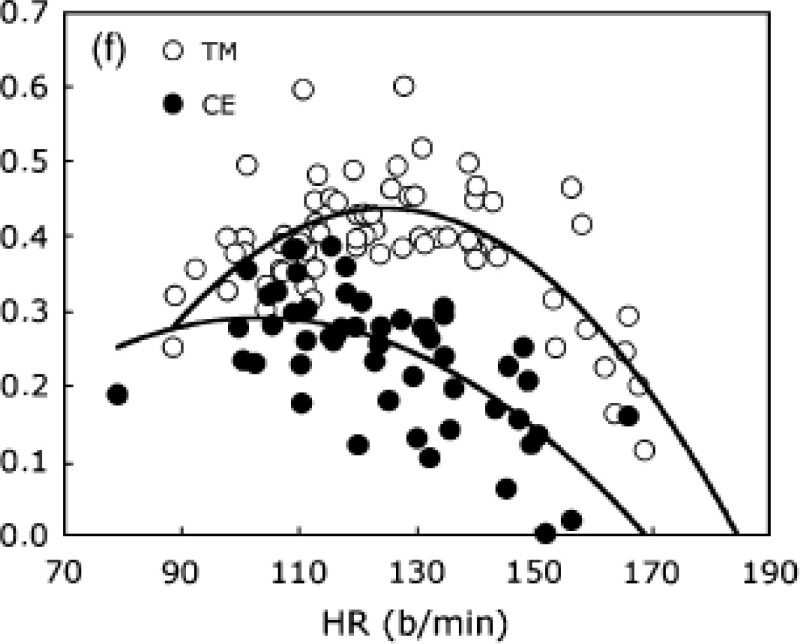
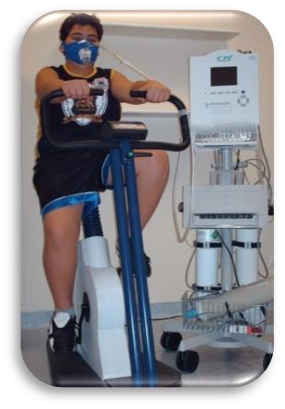
Type
What kind of exercise you choose
Fat oxydation rate (g/min)
Heart Rate (bpm)
(Lafortuna et al., SJMSS 2010)

Slide 72
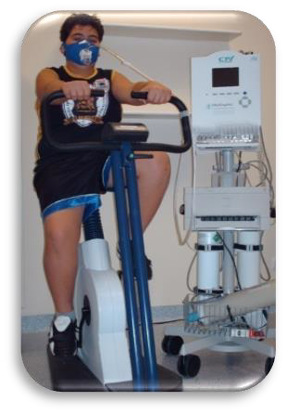


Type
What kind of exercise you choose
Blood Lactate concentration (mmol/L)
Heart Rate (bpm)
(Lafortuna et al., SJMSS 2010)

Slide 73





Type
What kind of exercise you choose
Fat oxidation (g)
Fat oxidation (g)
kcal
kcal
(Lafortuna et al., SJMSS 2010)

Slide 74
Type
What kind of exercise you choose
At similar Heart Rate, Energy Expenditure and Fat oxy were higher, and Blood Lactate concentration was lower, during WALKING than cycling, suggesting that cycling imposes a greater metabolic contribution at the level of the single active muscles than walking.
These
conclusions seem clinically relevant when using
exercise as a part of multidisciplinary weight reduction program for obese subjects and for the improvement of related metabolic disorders.
(Lafortuna et al., SJMSS 2010)

Slide 75



Frequency
FITT formula
How often you exercise
3 to 7 times a week
Intensity
How hard you exercise
60% HRmax to ↓ Fat mass
HIIT to ↑ V’O₂max and Fat oxydation rate
Time
How long you exercise
45-60 min to ↓ Fat mass
HIIT (10 – 20 min) to ↑ V’O₂max and Fat oxydation rate
Type
What kind of exercise you choose
Walking

Slide 76


But….
Girl, 100 kg and 1.75 m Walking at 4.5 km/h for 30 min Burns 215 kcal and 11 g of fat
Croissant, 70 g
212 kcal and 10 g of fat

Slide 77
L’attività fisica riduce il grasso corporeo
Nota bene.
Camminando si consuma 1 caloria per Kg di peso per ogni chilometro percorso
Esempio.
90 Kg x 5 Km = 450 calorie.
In 10 giorni 4500 calorie, 500 grammi di peso

